Slide 1
人工智能导论 Introduction to Artificial Intelligence
第一章 绪 论
http://www.intsci.ac.cn/

Slide 2
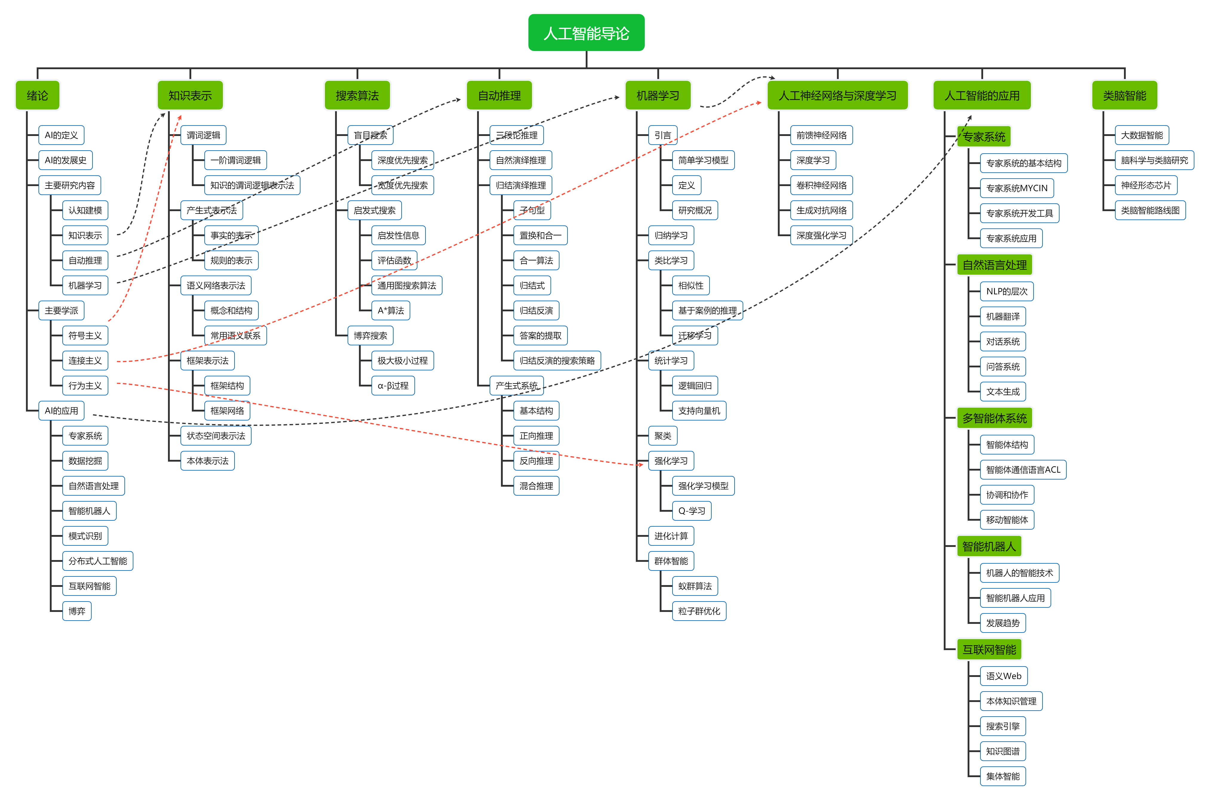

Slide 3
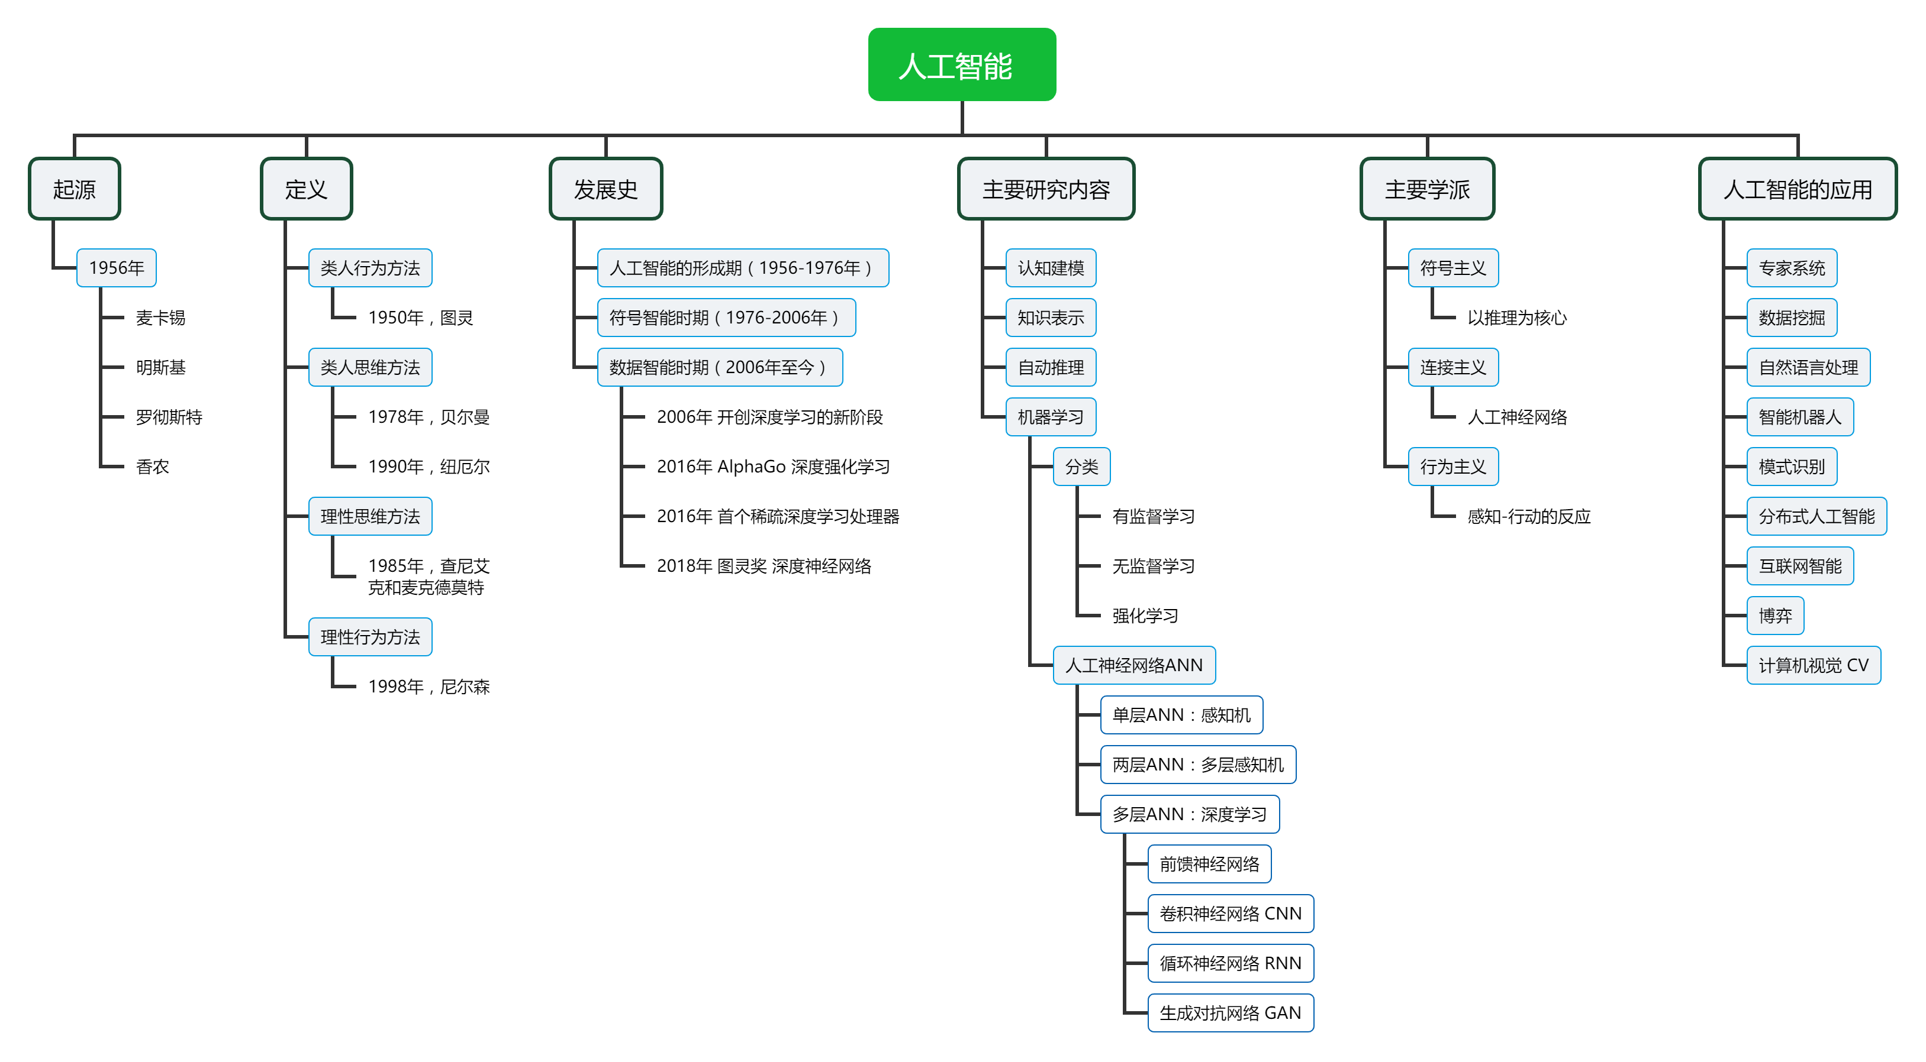

Slide 4
内容提要
1.1 什么是人工智能
1.2 人工智能的起源与发展历史
1.3 人工智能研究的基本内容
1.4 人工智能研究的主要学派
1.5 人工智能的应用
1.6 小结和展望

Slide 5
人工智能
人工智能(Artificial Intelligence)
是相对人的自然智能而言，即用人工的方法和技术,模仿、延伸和扩展人的智能, 实现某些“机器思维”。
研究智能行为的计算模型
研制具有感知、推理、学习、联想、决策等思维活动的计算系统
解决需要人类专家才能处理的复杂问题

Slide 6
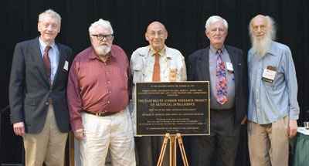
达特茅斯会议-人工智能元年
时间：1956年 首次提出 人工智能
地点：美国汉诺斯 达特茅斯学院
主要参与人员：
J. McCarthy：达特茅斯学院数学助理教授
M. L. Minsky：哈佛大学数学与神经学初级研究员
N. Rochester：IBM信息研究经理
C.E. Shannon：贝尔电话实验室数学家
达特茅斯学院（Dartmouth College），成立于1769年12月13日，是位于美国新罕布什尔州汉诺威镇的一所私立研究型综合性大学。达特茅斯是八所常春藤联盟（Ivy League School）名校之一，也是建校早于美国建国的九所殖民地学院（Colonial Colleges）之一。

Slide 7
人工智能定义
类人行为方法
类人思维方法
理性思维系统
理性行为系统

Slide 8
类人行为方法
Kurzwell提出人工智能认为人工智能是一门技术，它创造出够完成一定任务的机器，而当我们人类对这些任务进行处理的时候，需要一定的智能。
方法： 对于人类做的比较好的智能任务，让计算机来完成
最著名的就是Turing测试
定理证明
下国际象棋
做外科手术
诊断疾病
… …

Slide 9
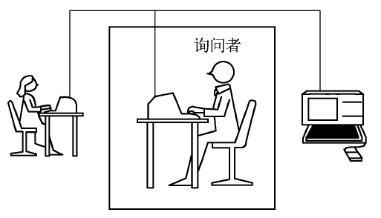
Turing测试
A是人，B与C一个是人，另一个是计算机。
A提出问题，B与C分别回答。
如果B与C的回答，使得A无法区分是人的回答还是计算机的回答，则计算机具有了智能。
Turing测试第一次给出了检验计算机是否具有智能的哲学说法。
https://www.bilibili.com/video/BV1Ei4y1b7Ci

Slide 10
类人思维方法
Bellman提出人工智能是那些与人的思维、决策、问题求解和学习等有关活动的自动化。
主要采用的是认知模型的方法---是关于人类思维工作原理的可检测的理论。
如果说某个程序能够像人一样思考，那么就必须以某种方式确定人是如何思考的。为确定人类思维的内部是怎样工作的，可以有两种方法：通过内省（introspection）----在人思考过程中，掌握人自己的想法；或者通过心理学实验

Slide 11
理性思维方法
1985年Charniak和McDermott提出人工智能是用计算模型研究智力能力。这是一种理性思维方法。
一个系统如果能根据它所知的信息(知识、时间、资源等)能够做出最好的决策，这就是理性的
当知识是完全的，并且资源是无限的时候，就是所谓的逻辑推理。
当知识是不完全的，或者资源有限时，就是理性的行为。

Slide 12
理性行为方法
尼尔森（Nilsson）认为人工智能关心的是人工制品中的智能行为。这种人工制品主要指能够动作的主体（agent）。
行为上的理性指的是已知某些信念，执行某些动作以达到某个目标。主体（agent）可以看作是可以进行感知和执行动作的某个系统。在这种方法中，人工智能可以认为就是研究和建造理性主体（agent）。
在“理性思维”方法中，它所强调的是正确的推理。做出正确的推理有时被作为理性主体（agent）的一部分。另一方面，正确的推理并不是理性的全部，因为在有些情景下，往往没有某个行为一定是正确的，而其他的是错误的。

Slide 13
内容提要
1.1 什么是人工智能
1.2 人工智能的起源与发展历史
1.3 人工智能研究的基本内容
1.4 人工智能研究的主要学派
1.5 人工智能的应用
1.6 小结和展望

Slide 14

人工智能发展阶段
60多年中，人工智能的发展经历了形成期、符号智能、数据智能时期。
人工智能的形成期(1956-1976年)
符号智能时期(1976-2006年)
数据智能时期( 2006年-现在)

Slide 15
人工智能的形成期
1956年，纽厄尔和西蒙的“逻辑理论家”程序
1956年，乔姆斯基(Chomsky N)提出形式语言的理论。
1958年麦卡锡提出表处理语言LISP
1965年鲁宾逊（Robinson J A）提出归结法
1965年，斯坦福大学的费根鲍姆和化学家勒德贝格（Lederberg J）合作研制DENDRAL系统。
1972-1976年，费根鲍姆开发成功医疗专家系统MYCIN

Slide 16
符号智能时期
1975年，西蒙和纽厄尔荣获计算机科学最高奖——图灵奖。1976年，在获奖演讲中提出了“物理符号系统假说” 。
1977年，美国斯坦福大学计算机科学家费根鲍姆在第五届国际人工智能联合会议上提出知识工程的新概念。
1984年，莱斯利·瓦伦特(Leslie Valiant) 在计算科学和数学领域的远见及认知理论与其它技术结合后，提出可学习理论，开创了机器学习和通信的新时代
1993年，肖哈姆（Shoham Y）提出面向智能体的程序设计
1995年，罗素（Russell S）和诺维格（Norvig P）出版了《人工智能》一书，提出“将人工智能定义为对从环境中接收感知信息并执行行动的智能体的研究”
2011年，朱迪亚.珀尔(Judea Pearl)）获得图灵奖, 奖励他在人工智能领域的基础性贡献, 提出概率和因果性推理演算法, 彻底改变了人工智能基于规则和逻辑的方向

Slide 17
数据智能时期
2006年，杰弗里·辛顿（Geoffrey Hinton）等发表深度信念网络，开创深度学习的新阶段。
2016年，AlphaGo采用深度强化学习，击败最强的人类围棋选手之一李世石，推动人工智能的发展和普及。
2016年，寒武纪推出了国际上首个稀疏深度学习处理器 Cambricon-X，在速度（响应时间）和功耗两个最重要指标上都远远超过了 CPU 和 GPU。
2018年，图灵奖(Turing Award)颁给杰弗里·辛顿（Geoffrey Hinton）、杨立昆(Yann LeCun) 约书亚·本吉奥(Yoshua Bengio), 开创了深度神经网络, 为深度学习算法的发展和应用奠定基础。

Slide 18
人工智能的几起几落
第一次浪潮(1956-1973)：以注重逻辑推理为标志的问题求解和语言处理时代
第二次浪潮(1980-1992)：依托知识积累构建模型为标志的专家系统时代
第三次浪潮(2006→)：以重视数据、深度学习为标志的认知智能时代。大数据、物联网、云计算等技术为人工智能的发展打下了良好基础。

Slide 19
内容提要
1.1 什么是人工智能
1.2 人工智能的起源与发展历史
1.3 人工智能研究的基本内容
1.4 人工智能研究的主要学派
1.5 人工智能的应用
1.6 小结和展望

Slide 20
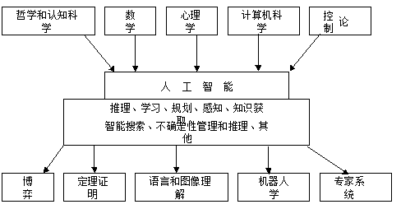
人工智能研究的基本内容

Slide 21
人工智能研究的基本内容
认知建模
知识表示
自动推理
机器学习

Slide 22
认 知
认知是和情感、动机、意志等相对的理智或认识过程。
美国心理学家Houston等人将对“认知”的看法归纳为如下五种主要类型：
(1) 认知是信息的处理过程；
(2) 认知是心理上的符号运算；
(3) 认知是问题求解；
(4) 认知是思维；
(5) 认知是一组相关的活动，如知觉、记忆、思维、判断、推理、问题求解、学习、想象、概念形成、语言使用等。

Slide 23
认知建模
人类认知过程是非常复杂的，建立认知模型的技术常称为认知建模，目的是为了从某些方面探索和研究人的思维机制，特别是人的信息处理机制，同时也为设计相应的人工智能系统提供新的体系结构和技术方法。认知科学用计算机研究人的信息处理机制时表明，在计算机的输入和输出之间存在着由输入分类、符号运算、内容存储与检索、模式识别等方面组成的实在的信息处理过程。

Slide 24
知识表示
人类的智能活动过程主要是一个获得并运用知识的过程，知识是智能的基础。人们通过实践，认识到客观世界的规律性，经过加工整理、解释、挑选和改造而形成知识。为了使计算机具有智能，使它能模拟人类的智能行为，就必须使它具有适当形式表示的知识。知识表示是人工智能中一个十分重要的研究领域。
所谓知识表示实际上是对知识的一种描述，或者是一组约定，一种计算机可以接受的用于描述知识的数据结构。知识表示是研究机器表示知识的可行的、有效的、通用的原则和方法。知识表示问题一直是人工智能研究中最活跃的部分之一。目前，常用的知识表示方法有逻辑模式、产生式系统、框架、语义网络、状态空间、面向对象、连接主义等。

Slide 25
自动推理
演绎推理(deductive reasoning)
归纳推理(inductive reasoning)
反绎推理(abductive reasoning)

Slide 26
自动推理
从一个或几个已知的判断(前提)逻辑地推论出一个新的判断(结论)的思维形式称为推理, 这是事物的客观联系在意识中的反映。人解决问题就是利用以往的知识, 通过推理得出结论。自动推理的理论和技术是程序推导、程序正确性证明、专家系统、智能机器人等研究领域的重要基础。

Slide 27
正向推理
正向推理又叫向前推理、数据驱动的推理，
从已知的数据/条件/中间结论出发推导出新的结论
1. A → G1
2. A′ → G1
3. B → G2
4. B′ → G2
5. G1 & G2 → G

Slide 28
反向推理
反向推理又叫向后推理、面向目标的推理，从结论（目标）出发推导结论（目标）的前提条件。
1. G → G1 & G2
2. G1 → A
3. G1 → A′
4. G2 → B
5. G2 → B′

Slide 29
机器学习
Simon对学习的定义是：“如果一个系统能够通过执行某种过程而改进它的性能，这就是学习”。这个说法的要点是：学习是一个过程，其二，学习是对一个系统而言，其三，学习改变系统性能。过程、系统与改变性能是学习的三个的要点。对上述说法，第一点是自然的。第二点中的系统则相当复杂，一般是指一台计算机，但是，也可以是计算系统，甚至包括人的人机计算系统。第三点则只强调“改进系统性能”，而未限制这种“改进”的方法。

Slide 30
机器学习
机器学习是研究计算机怎样模拟或实现人类的学习行为，以获取新的知识或技能，重新组织已有的知识结构使之不断改善自身的性能。只有让计算机系统具有类似人的学习能力，才有可能实现人类水平的人工智能。机器学习是人工智能研究的核心问题之一，是当前人工智能理论研究和实际应用的非常活跃的研究领域。
环境
学习单元
知识库
执行单元
反馈

Slide 31
内容提要
1.1 什么是人工智能
1.2 人工智能的起源与发展历史
1.3 人工智能研究的基本内容
1.4 人工智能研究的主要学派
1.5 人工智能的应用
1.6 小结和展望

Slide 32
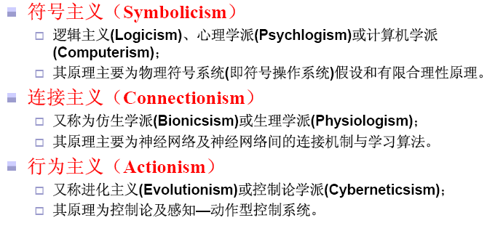
AI研究的主要学派

Slide 33
符号主义
以符号处理为核心的方法
又称为自上而下和符号主义,起源于GPS,用于模拟人类问题求解过程的心理过程,逐渐形成为物理符号系统
AI的目标就是实现机器智能,而计算机自身具有符号处理功能,它本身就蕴含着推理能力,因而可能够方便地模拟逻辑思维过程
符号主义认为：人类智能的基本单元是符号，认知过程就是符号操作过程，从而思维就是符号计算

Slide 34
符号主义
主要特征:
(1)立足于逻辑运算和符号操作,适合于模拟人的逻辑思维过程,解决需要逻辑推理的复杂问题
(2)知识可用显示的符号表示,在已知基本规则的情况下,无需输入大量的细节知识
(3)便于模块化,当个别事实发生变化时,易于修改
(4)能与传统的符号数据库进行连接
(5)可对推理结论进行解释,便于对各种可能性进行选择
缺点
可以解决逻辑思维,但对于形象思维难于模拟，信息表示成符号后,并在处理或转换时,信息有丢失的情况

Slide 35
连接主义
以网络连接为主的连接机制方法
又称为自下而上和连接主义,属于非符号处理范畴.
在现实中，人们并不仅仅依靠逻辑推理来求解问题，有时非逻辑推理还其着非常重要的作用
联结主义：人工智能可以通过仿生人类的大脑的结构来实现，它研究的内容就是神经网络。

Slide 36
连接主义
主要特征:
(1)通过神经元之间的并行协作实现信息处理,处理过程具有并行性,动态性,全局性
(2)可以实现联想的功能,便于对有噪声的信息进行处理
(3)可以通过对神经元之间连接强度的调整实现学习和分类等
(4)适合模拟人类的形象思维过程
(5)求解问题时,可以较快的得到一个近似解
缺点
不适合于解决逻辑思维,
体现结构固定和组成方案单一的系统也不适合多种知识的开发

Slide 37
行为主义
行为主义又称为进化主义或控制论学派，是基于控制论和“动作--感知”型控制系统的人工智能学派，属于非符号处理方法
行为基本观点可以概括为：
1、知识和形式化表达和模型化方法是人工智能的重要障碍之一；
2、智能取决于感知和行动，应直接利用机器对环境作用后，环境对作用的响应为原形
3、智能行为只能现实在世界中与周围环境交互作用而表现出来
4、人工智能可以像人类智能一样逐步进化，分阶段发展和增强。

Slide 38
内容提要
1.1 什么是人工智能
1.2 人工智能的起源与发展历史
1.3 人工智能研究的基本内容
1.4 人工智能研究的主要学派
1.5 人工智能的应用
1.6 小结和展望

Slide 39
人工智能的应用
当前，几乎所有的科学与技术的分支都在共享着人工智能领域所提供的理论和技术。这里列举一些人工智能经典的、有代表性和有重要影响的应用领域。
专家系统
数据挖掘
自然语言处理
智能机器人
模式识别
分布式人工智能
互联网智能
博弈

Slide 40
内容提要
1.1 什么是人工智能
1.2 人工智能的起源与发展历史
1.3 人工智能研究的基本内容
1.4 人工智能研究的主要学派
1.5 人工智能的应用
1.6 小结和展望

Slide 41
小 结
本章我们首先讨论了什么是人工智能智能的问题。人工智能是研究可以理性地进行思考和执行动作的计算模型的学科，它是人类智能在计算机上的模拟。
人工智能作为一门学科，经历了孕育、形成、发展等几个阶段，并且还在不断的发展。尽管人工智能也创造出了一些实用系统，但我们不得不承认这些远未达到人类的智能水平。

Slide 42
小 结
知识表示、推理、学习、智能搜索和数据与知识的不确定性处理是人工智能基本的研究领域，人工智能的典型应用领域包括专家系统、数据挖掘、自然语言处理、智能机器人、模式识别、分布式人工智能、互联网智能和博弈等。
人工智能的研究途径主要有以符号处理为核心的方法，以网络连接为主的连接机制方法，以及以感知和动作为主的行为主义方法等，这些方法的集成和综合已经成为当今人工智能研究的一个趋势。

Slide 43
展 望
进入21世纪，互联网的普及和大数据的兴起又一次将人工智能推向新的高峰。基于大数据、赛博空间（cyberspace）的知识自动化将开拓人类向人工世界进军，深度开发大数据和智力资源，深化农业和工业的智能革命。脑科学、认知科学、人工智能等学科交叉研究的智能科学将指引类脑计算的发展，实现人类水平的人工智能。

Slide 44
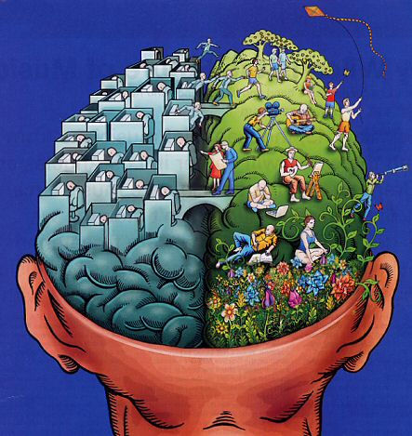
Thank You
人工智能

